Slide 1
DOM (document object model)
Introduction au
Département d’informatique
Collège Lionel-Groulx

Slide 2
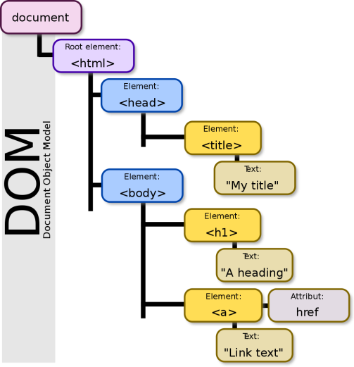
DOM
Qu’est-ce que le DOM?
Document Object Model (modèle des objets du document).
La page Web, chargée en mémoire, est représentée en une arborescence d'objets (racine, nœuds et feuilles). On peut accéder à ces objets ou parcourir l'arborescence en JavaScript.

Slide 3
Pourquoi se servir du DOM
Avec une interface de programmation nous permettant de parcourir le DOM, nous allons pouvoir interagir avec lui. Ces interactions comprennent :
La modification du contenu d'un élément précis ;
La modification du style d'un élément ;
La création ou la suppression d'éléments ;
L'interaction avec les utilisateurs, afin de repérer des clics sur un élément ou encore de récupérer leur nom dans un formulaire.

Slide 4
Hiérarchie d’une page HTML
Soit la page html suivante:
<html>
<head>
<title>Hiérarchie DOM</title>
</head>
<body>
<h1>Hiérarchie DOM</h1>
<p>La hiérarchie d'une page HTML</p>
</body>
</html>

Slide 5
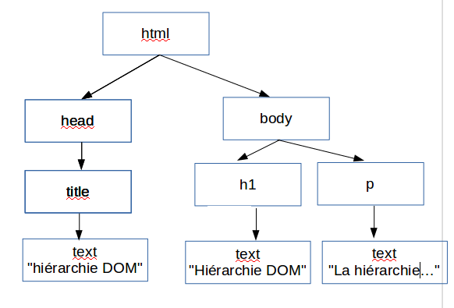
Représentation hiérarchique
Soit la page html suivante:
Sa représentation hiérarchique:
<html>
<head>
<title>Hiérarchie DOM</title>
</head>
<body>
<h1>Hiérarchie DOM</h1>
<p>La hiérarchie d'une page HTML</p>
</body>
</html>

Slide 6
Représentation hiérarchique
Exercice
Soit la page HTML suivante
Représentez le DOM associé à cette page:
<html>
<head>
<meta charset="utf-8" />
<title>Le titre de la page</title>
</head>
<body>
<div>
<p>Un peu de texte <a>et un lien</a></p>
</div>
</body>
</html>

Slide 7
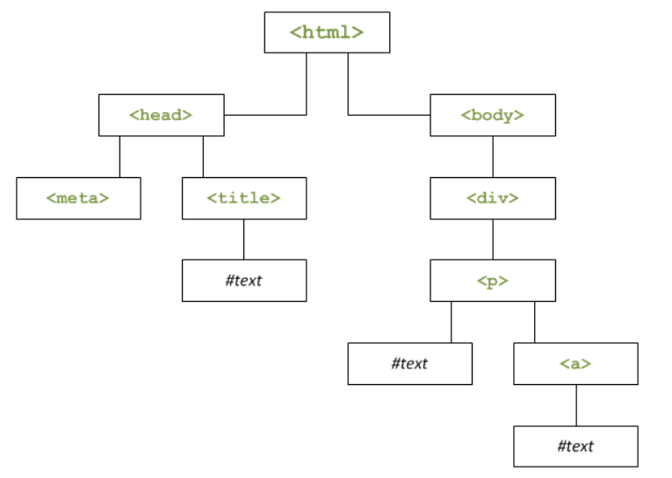
Représentation hiérarchique
Exercice - Solution
Soit la page HTML suivante
Représentez le DOM associé à cette page:
<html>
<head>
<meta charset="utf-8" />
<title>Le titre de la page</title>
</head>
<body>
<div>
<p>Un peu de texte <a>et un lien</a></p>
</div>
</body>
</html>

Slide 8
Fonctions de recherche d'éléments du DOM
Accéder aux éléments
Il existe plusieurs façons d’accéder aux éléments du DOM mais disons que les 4 fonctions ci-dessous sont les plus utilisées:
getElementById()
getElementsByTagName()
querySelector()
querySelectorAll()

Slide 9
Fonctions de recherche d'éléments du DOM - getElementById
getElementById
Permet de retrouver facilement un élément précis.
Comme son nom l'indique, elle va rechercher un élément grâce à son id . Rappelez-vous qu'il ne doit y avoir qu'un seul élément avec un id donné, cette méthode est donc une candidate parfaite pour retrouver un élément particulier.
getElementById(<id>) prend en paramètre l' id de l'élément que vous recherchez et vous retournera cet élément s'il a été trouvé.
Par exemple, si l'on part du code HTML suivant :
<p id="monparagraphe">My content</p> ,
on pourra trouver cet élément avec le code JavaScript suivant :
const myAnchor = document.getElementById(‘monparagraphe');

Slide 10
Fonctions de recherche d'éléments du DOM - getElementById
getElementById
Changer le texte du paragraphe avec innerHTML:
Par exemple, si l'on part du code HTML suivant :
<p id="monparagraphe">Le contenu du paragraphe</p> ,
on pourra trouver cet élément avec le code JavaScript suivant et changer son texte :
const monPara = document.getElementById(‘monparagraphe');
monPara.innerHTML = “Un autre contenu de paragraphe"

Slide 11
Fonctions de recherche d'éléments du DOM - getElementsByTagName
getElementByTagName
Avec cette méthode, vous rechercherez tous les éléments avec un nom de balise bien précis (par exemple tous les liens ( <a> ), tous les boutons ( <button> ), tous les paragraphes (<p>), etc...).
De la même manière que la méthode précédente, vous récupérerez la liste des éléments correspondants. Cependant, ce vous allez récupérer est bien différent. Dans le cas de getElementById, on récupére un nœud unique qui correspond à l’id de l’élément. Dans le cas de getElementByTagName, vous récupérez un tableau de nœud qui correspondent à la balise recherchée.

Slide 12
Fonctions de recherche d'éléments du DOM - getElementsByTagName
getElementByTagName - Exemple
Soit la page Web suivante:
<div>
<p>Contenu 1</p>
<p>Contenu 2</p>
<p>Contenu 3</p>
</div>
On récupère tous les éléments <p>
const lesParagraphes = document.getElementsByTagName('p');
const troisiemeParagraphe = lesParagraphes[2];
On change le texte:
troisiemeParagraphe.innerHTML = "Le troisième paragraphe“;
troisiemeParagraphe.style.color = "green“; //Il y a mieux pour cela

Slide 13
Fonctions de recherche d'éléments du DOM - querySelector()
querySelector
Cette méthode est relativement récente en JavaScript (2013) et permet de cibler que le premier élément trouvé et ne renvoie donc qu’un seul objet.
Quelle est donc la différence avec getElementById ?
querySelector est plus flexible car la recherche peut se faire avec un id, un nom de balise, un nom de classe ou des sélecteurs plus complexes.

Slide 14
Fonctions de recherche d'éléments du DOM - querySelector()
querySelector – Exemple 1
Récupérer selon la balise
Soit la page Web suivante:
<body>
<div>
<p>Premier paragraphe</p>
<p>Deuxième paragraphe</p>
<p>Troisième paragraphe</p>
</div>
</body>
Accédons au premier paragraphe :
let para1 = document.querySelector("p");
para1.innerHTML = "Je change le texte";
Remarquez qu’il aurait fallu associer un id au premier
<p> pour que getElementById fasse la même chose

Slide 15
Fonctions de recherche d'éléments du DOM - querySelector()
querySelector – Exemple 2
Récupérer selon l’id
Soit la page Web suivante:
<body>
<div>
<p>Premier paragraphe</p>
<p id="p2" >Deuxième paragraphe</p>
<p>Troisième paragraphe</p>
</div>
</body>
Accédons au 2e paragraphe :
let para2 = document.querySelector("#p2");
para2.innerHTML = "Je change le texte";

Slide 16
Fonctions de recherche d'éléments du DOM - querySelector()
querySelector – Exemple 3
Récupérer selon la classe
Soit la page Web suivante:
<body>
<div>
<p class="red" >Premier paragraphe</p>
<p >Deuxième paragraphe</p>
<p>Troisième paragraphe</p>
</div>
</body>
Accédons au paragraphe de classe "red" :
let para = document.querySelector(".red");
para.innerHTML = "Je change le texte";

Slide 17
Fonctions de recherche d'éléments du DOM - querySelector()
querySelector – Exemple 4
Récupérer plus en détail
Soit la page Web suivante:
<body>
<div>
<p class="red" >Premier paragraphe</p>
<h3><p class="green" >Deuxième paragraphe</p></h3>
<p>Troisième paragraphe</p>
</div>
</body>
Accédons au paragraphe de la balise h3:
let para = document.querySelector("h3 > p");
para.innerHTML = "Je change le texte";

Slide 18
Fonctions de recherche d'éléments du DOM - querySelectorAll()
querySelectorAll
La méthode querySelectorAll () renvoie tous les éléments du document correspondant à un ou plusieurs sélecteurs CSS spécifiés, en tant qu'objet NodeList statique.
L'objet NodeList représente une collection de nœuds.

Slide 19
Fonctions de recherche d'éléments du DOM - querySelector()
querySelectorAll – Exemple 1
Que fait-on si on veut récupérer tous les paragraphes et changer le texte ?
Ajouter un id à chacun ?
En utilisant plutôt querySelectorAll()

Slide 20
Fonctions de recherche d'éléments du DOM - querySelector()
querySelectorAll – Exemple 1
Changer le texte des <li>
Soit la page Web suivante:
<div>
<ul>
<li>Orange
<li>Pomme
<li>Banane
</ul>
</div>
let liste = document.querySelectorAll("li");
let tabLegumes = ['Brocolli', 'Carotte', 'Patate'];
for(let i = 0; i < liste.length; i++)
{
liste[i].innerHTML = tagLegumes[i];
}

Slide 21
Sélecteur CSS avec querySelector et querySelectorAll
Sélecteur | Exemple | Signification
element | p | Sélectionne tout les éléments <p>
element,element | div, p | Sélectionne tout les éléments <div> ainsi que tous les éléments <p>
element>element | div > p | Sélectionne tout les éléments <p> dont le parent est un élément <div>
element+element | div + p | Sélectionne tout les <p> qui sont placés immédiatement après un élément <div>
:nth-child(n) | p:nth-child(2) | Sélectionne tout les éléments <p> qui sont les 2e enfants de leur parent.
:nth-of-type(n) | p:nth-of-type(2) | Sélectionne tout les <p> qui sont les 2e enfants de leurs parents.
Source: https://www.w3schools.com/cssref/css_selectors.asp

Slide 22
Sélecteur CSS avec querySelector et querySelectorAll
Si on veut le 2e “ul" :
Avec nth-child(2) :
el = document.querySelector('ul:nth-child(2)');
console.log(el); //Retourne <ul id="animaux">
Avec nth-of-type(2) :
el = document.querySelector('ul:nth-of-type(2)');
console.log(el); // Retourne le 2e <ul>
On peut donc accéder aux éléments de la façon suivante:
let el = document.querySelector('ul:nth-of-type(2)');
let elNatation = el.querySelector('li:nth-child(2)');
Ou encore comme ceci:
let elNatation = el.querySelector('ul:nth-of-type(2) > li:nth-child(2)');
Différence entre nth-child(n) et nth-of-type(n)
Prenons le bout de code HTML suivant:
<div>Animaux préférés:</div>
<ul id="animaux">
<li>Chien</li>
<li>Tigre blanc</li>
<li>Pingouin</li>
<li>Chat</li>
</ul>
<br><br>
<div>Sports préférés:</div>
<ul>
<li>Hockey</li>
<li>Natation</li>
<li>Soccer</li>
</ul>

Slide 23
Programmation dynamique dans le DOM
On peut dynamiquement ajouter des éléments au DOM à l’aide de JavaScript. En fait n’importe quelle balise HTML peut être ajoutée à une page HTML de façon dynamique.
Pour ce faire, on suit habituellement toujours les même étapes pour créer un élément et l’ajouter dans le DOM.
Ces étapes sont habituellement les suivantes:
Création de l’élément (la balise p, a, span, ul, select, button, etc)
Modification des attributs de l’élément nouvellement créé (classe, texte…)
Ajout de l’élément créé dans le DOM.

Slide 24
Programmation dynamique dans le DOM
Étape 1 - Création de l’élément (la balise p, a, span, ul, select, button, etc)
Méthode createElement
Par exemple, pour créer un élément <p>, nous ferons:
let para = document.createElement("p"); → <p></p>
Pour créer un bouton:
let para = document.createElement("button"); → <button></button>

Slide 25
Programmation dynamique dans le DOM
Étape 2 - Modification des attributs de l’élément nouvellement créé (classe, texte…)
Reprenons l’élément <p> que nous avons créé et ajoutons le texte "Bonjour tout le monde" .
let para = document.createElement("p"); //Étape 1 d’avant
para.textContent = "Bonjour tout le monde"
para.classList.add(".maclasse"); //On pourrait aussi ajouter un style css en passant
Nous avons maintenant ceci:
<p class="maclasse">Bonjour tout le monde</p>

Slide 26
Programmation dynamique dans le DOM
Étape 3 - Ajout de l’élément créé dans le DOM.
Il s’agit maintenant d’ajouter l’élément nouvellement créé dans le DOM comme enfant de l’élément voulu..
Si on veut ajouter dans le body:
document.body.appendChild(para);
Si on veut l’ajouter dans un <div> déjà existant ou tout autre élément, on fera:
document.querySelector('div').appendChild(para);

Slide 27
Attendre la fin du chargement
L'événement load est très important.
Si on essaie d'accéder aux éléments avant le chargement, ceux-ci seront indéfinis (undefined).
On ne peut pas déclarer d'autres événements avant que le document ne soit chargé.
On peut déclarer nos scripts à la fin, pour être certains que tout le document est chargé.
Ou encore, le placer au début, mais s'assurer que tous les accès aux éléments sont fait après le chargement (window.onload).
<body onload="surChargementPage()"> <h1>Title</h1>
window.onload = function() { // Ce qu'on fait au chargement de la page }
document.onload = function() { // Ce qu'on fait au chargement de la page }
window.addEventListener('load', function() { // Ce qu'on fait au chargement de la page });
document.addEventListener('load', function() { // Ce qu'on fait au chargement de la page });

